Slide 1


В.В.Маяковский
Все профессии хороши
Выбирай на вкус
Кружковая работа в подготовительной к школе группе «Совята»
Воспитатель: Бурнакова Ф.Н.
У меня растут года,
Будет и семнадцать.
Где работать мне тогда,
Чем заниматься?
Нужные работники-
Столяры и плотники!
Книгу переворошив,
Намотай себе на ус-
Все работы хороши,
Выбирай на вкус!

Slide 2
Цель: формирование представлений детей о профессиях взрослых, интереса к коллективной, игровой, продуктивной, творческой, познавательно – исследовательской деятельности
Задачи: развивать интерес к профессиям родителей и наиболее распространенным профессиям ближайшего окружения;
Сформировать у детей добросовестное отношение к труду;
Воспитывать уважение к результатам труда людей разных профессий;
Методы реализации работы:
1. Словесные
Беседы, чтение художественной литературы, дидактические игры, моделирование ситуаций, наблюдения.
2. Наглядные
Сбор иллюстраций, фотоматериалов, пример взрослых
Ожидаемые результаты.
Дети будут смотивированы на самостоятельное знакомство с рядом профессий.
Дети научаться отражать в сюжетно – ролевой игре особенности профессий.
У детей появятся представление о востребованных в обществе профессиях.
Родители будут активными помощниками в воспитании и образовании детей.

Slide 3
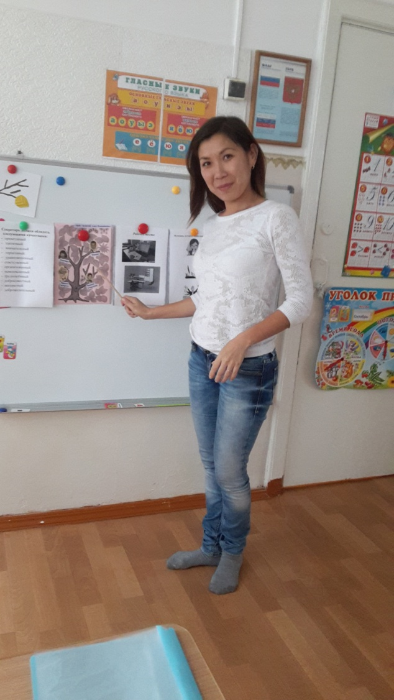
Доможакова Людмила Александровна- секретарь референт ПУ- 18, село Аскиз
Секретарь всегда все знает,
Документы оформляет.
Он ответит на звонок,
Письма он отправит в срок.
Секретарь – профессия очень важная,
А совсем не скучная ерунда бумажная!
Все нужно помнить, нужно знать
Везде и всюду успевать!

Slide 4
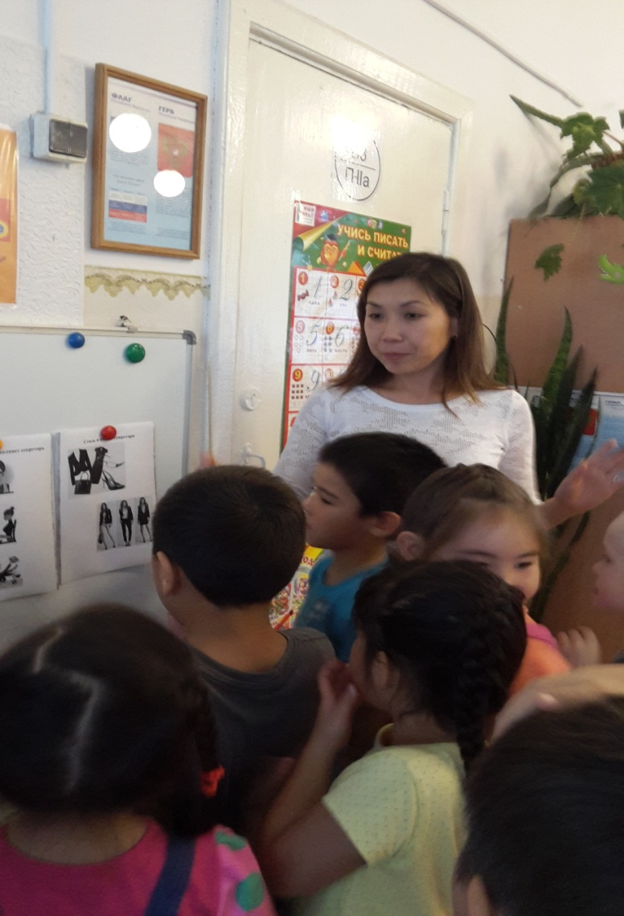
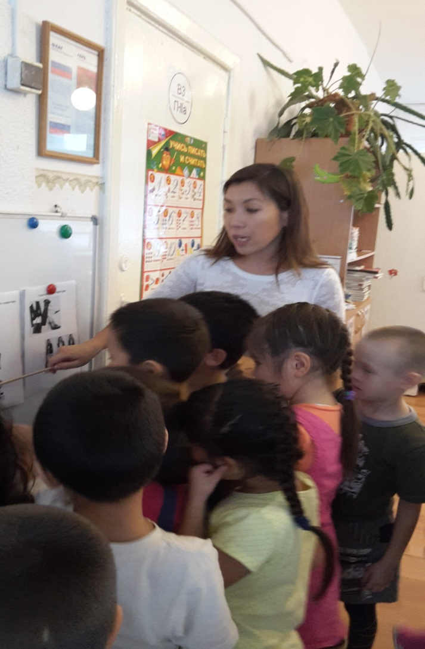
Секретарь – референт, все решит в один момент! Говорят не зря – нет важней секретаря! Секретарь секреты знает, никому не раскрывает, он надежен как скала…

Slide 5
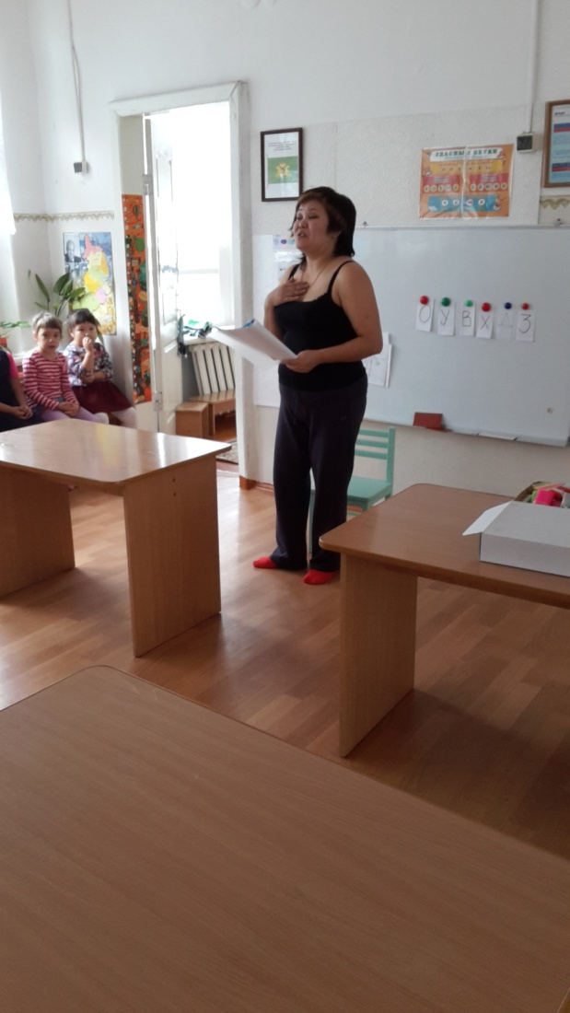
Аскаракова Рада Анатольевна- заместитель главы Аскизского сельского Совета
Ты – юрист, а это значит
Чтишь закон ты день и ночь,
И ты, так или иначе,
Можешь в этом всем помочь.
К нарушениям непреклонным
Мы желаем тебе быть,
Чтобы быстро и законно
Все вопросы разрешить.

Slide 6
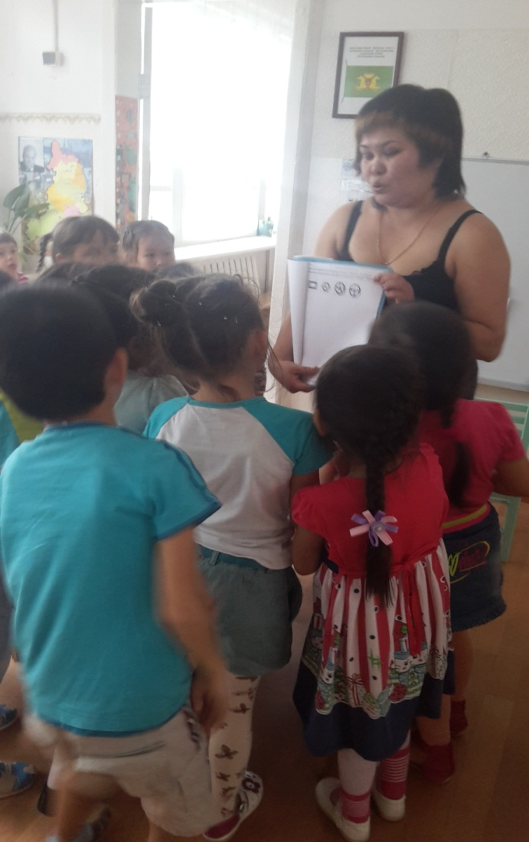
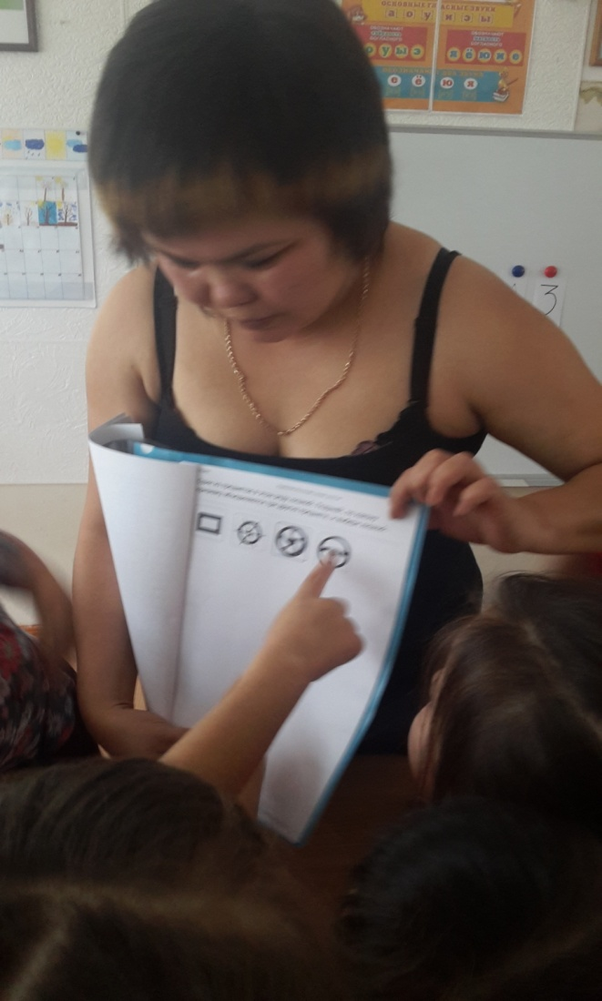
Профессия юриста многогранна,
Юрисконсульт, судья, адвокат…

Slide 7
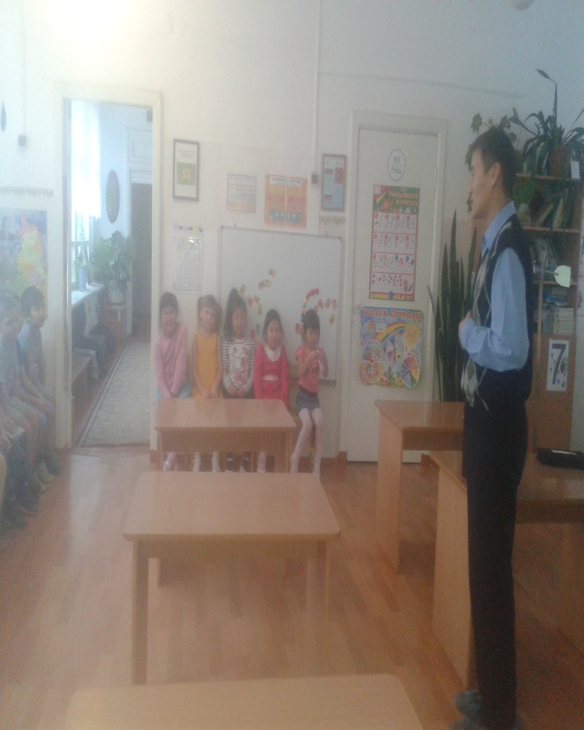
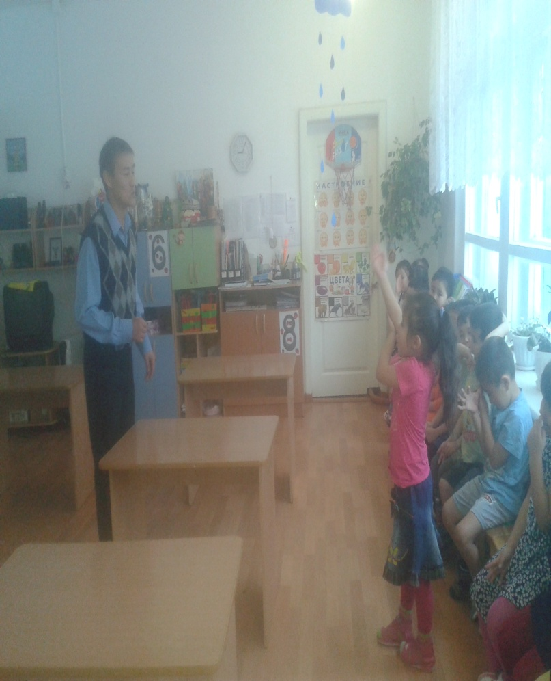
Косточаков Денис Султанович- врач по общей гигиене Центра гигиены и эпидемиологии в Аскизском районе

Slide 8
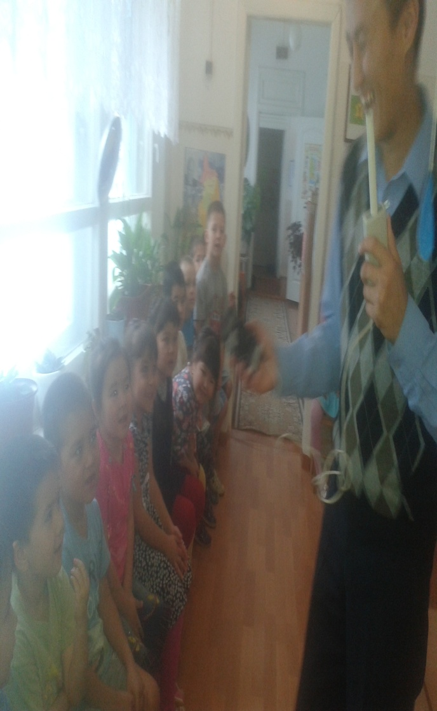
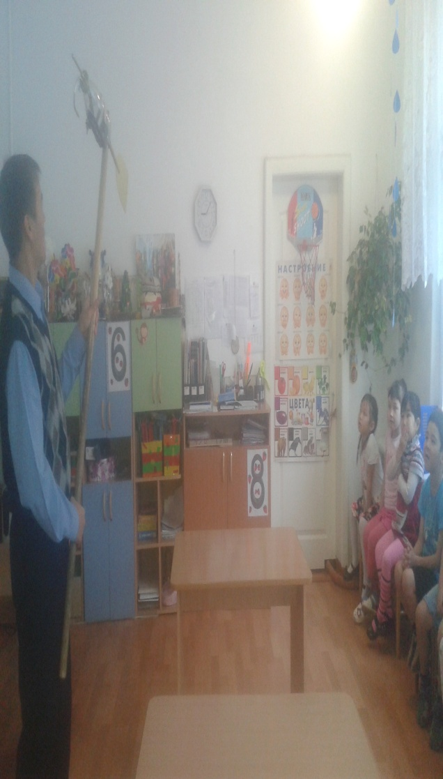
Соблюдай режим дня- это важно для тебя. Вовремя ложись спать, чтобы утром бодрым встать!
Мойте руки и плоды,
Чтобы не было беды!
Есть такие вирусы,
Вирусы- вредилусы.
Попадут ребенку в рот-
Заболит от них живот.
Вот какие вирусы,
Вирусы – вредилусы!

Slide 9
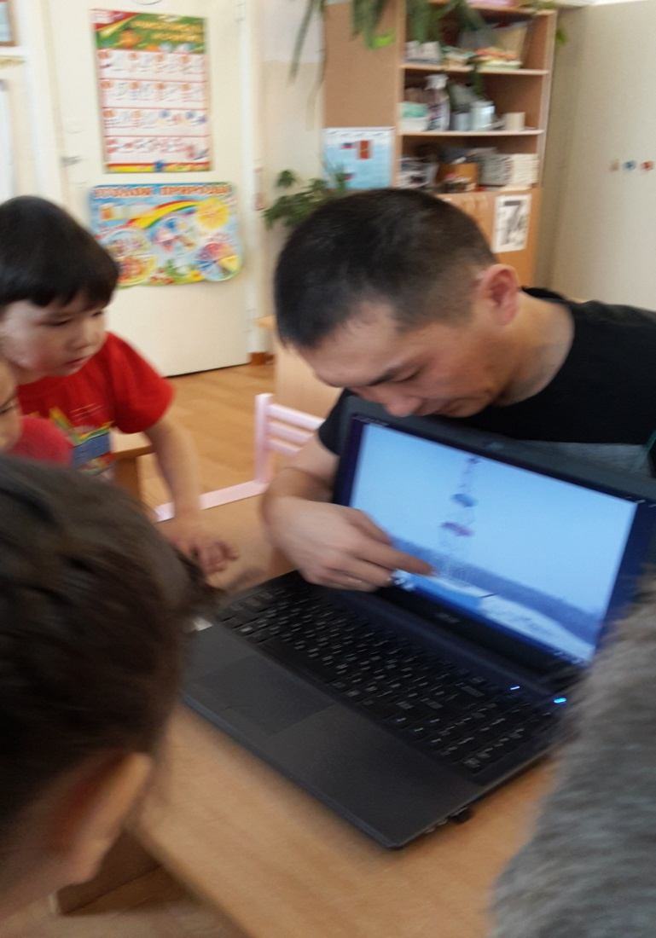
Топоев Андрей Владимирович – нефтяник.
Под землей и под водой
И под вечной мерзлотой,
В золотых песках пустыни-
Спрятан ценный клад земной!
Этот углеводород
Добывают круглый год,
И потом трубопроводом
Отправляют на завод
Отделяют керосин,
Битум, газ, мазут, бензин
Из мазута между прочим,
Получают парафин
Знают все и стар и млад,
чем так ценен этот клад
Кто сокровищем владеет
Просто сказочно богат!

